Slide 1
콘텐츠화면
배경 이미지 컨셉

Slide 2
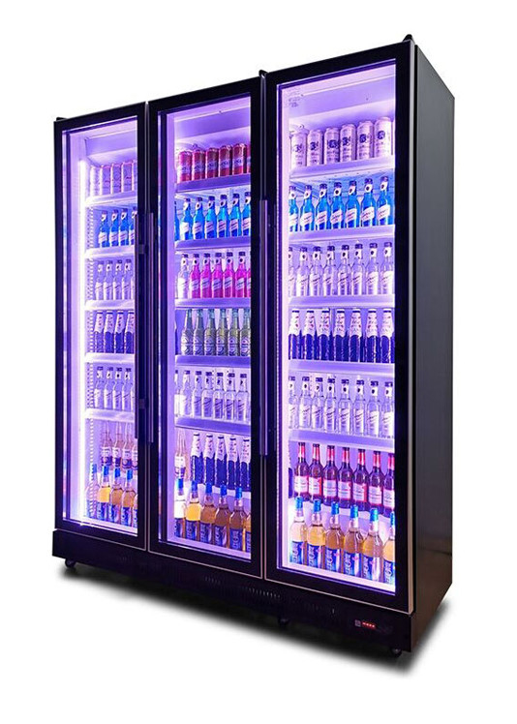
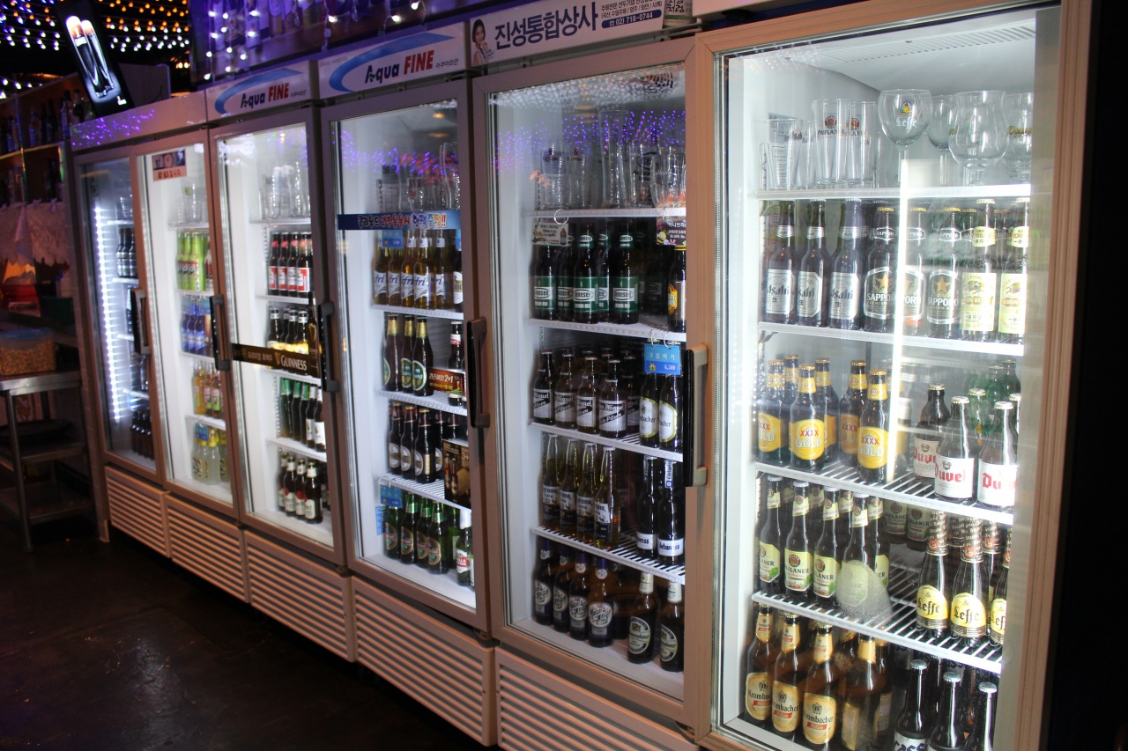
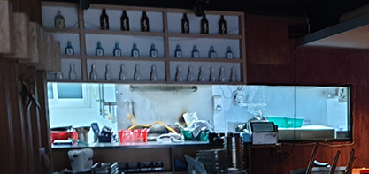
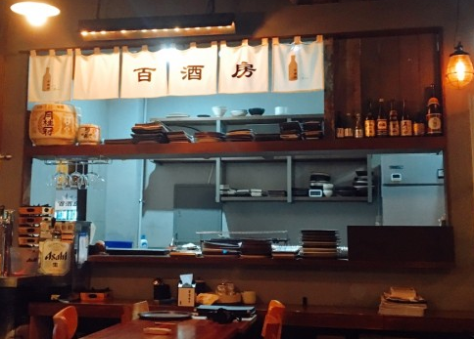
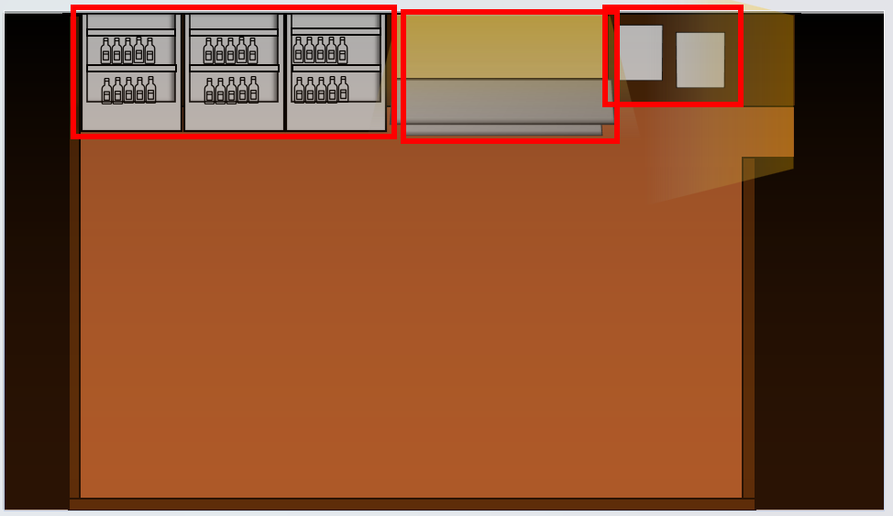
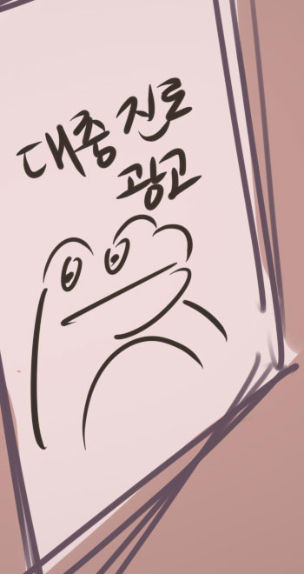
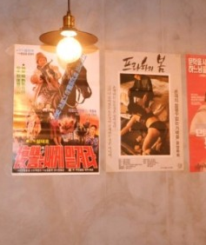
술집 술냉장고(?)
총 세개 있음
각 냉장고마다 맥주, 소주, 와인(혹은 양주) 진열할 거임
주방에서 만든 음식 받는 곳
음식 세 종류 올려둘 곳임
주방 내부가 살짝 보이면 좋겠다
아무 기능 없는 광고지
벽면이 허해서 꾸미는 요소
술집 같은 인테리어면 뭐든 OK!

Slide 3
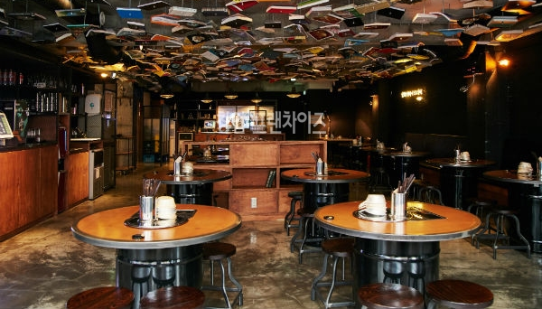
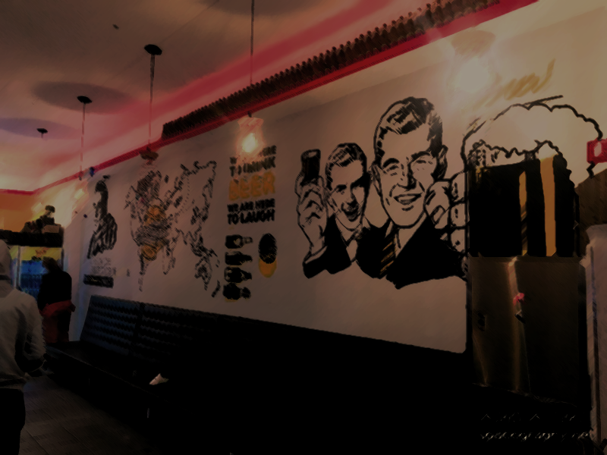
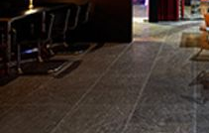
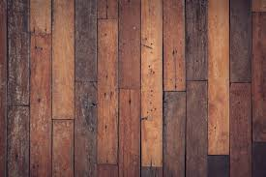
내부 분위기
너무 어둡거나 밝지 않은 은은한 분위기 (감성주점? 그거보다 살짝 밝은?)
조명 같은거 보이진 않을건데 은은하게 내부를 좀 비추면 좋겠음
놀자판 같지 않은 쾌적한 분위기!
바닥은 나무바닥이나 타일도 괜찮을 듯
대신 너무 어둡지 않게
밝은 회색이나 갈빛
단조로운 패턴으로 해주세용

Slide 4
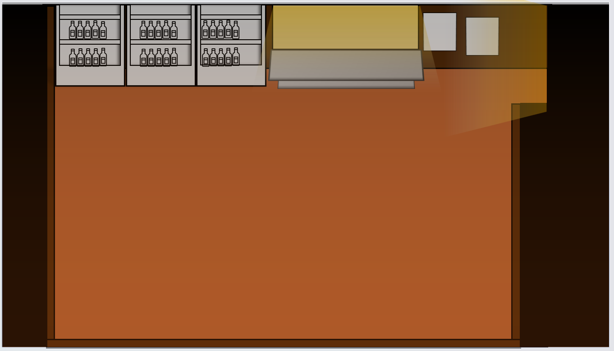
예상 배경 컨셉

Slide 5
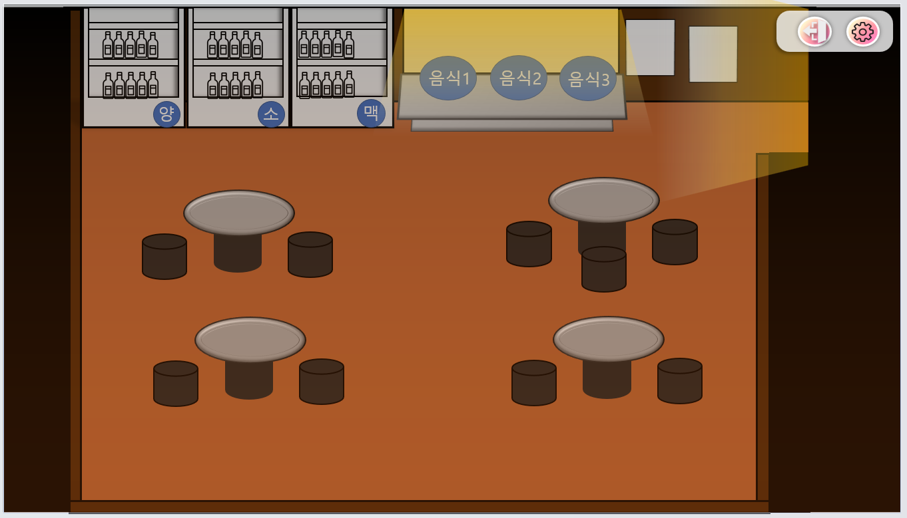
예상 배치도

Slide 6
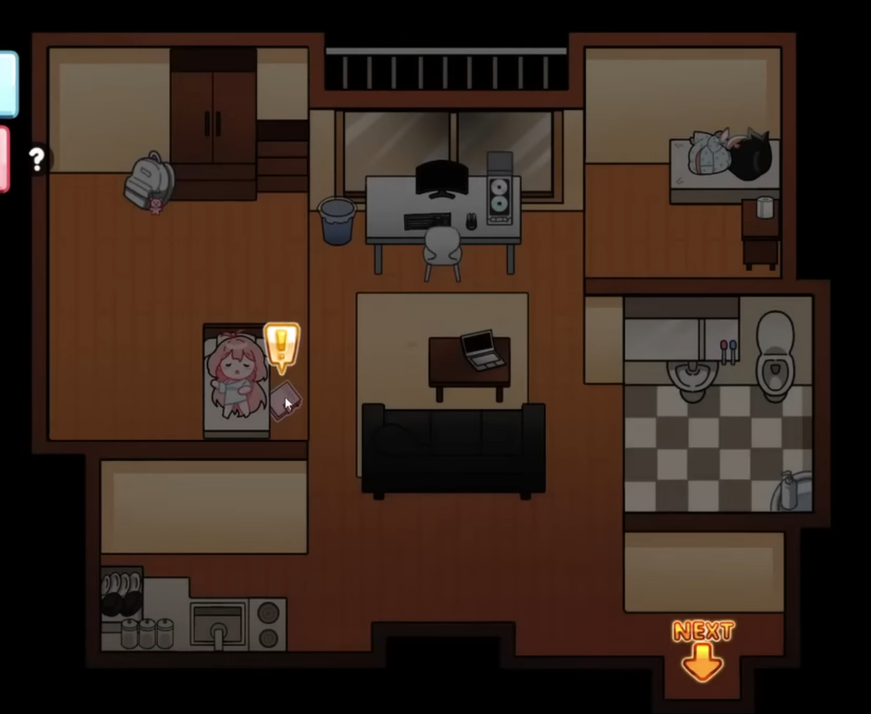
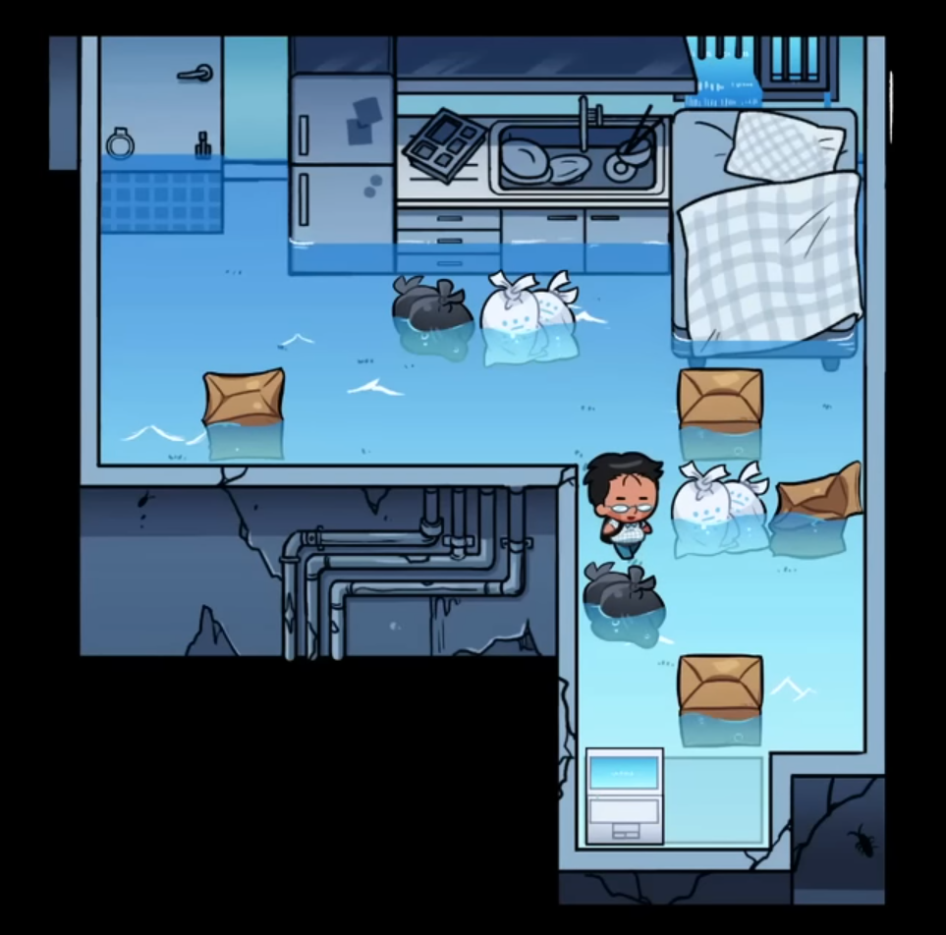
그림체 레퍼런스

Slide 7


Slide 8


음식1
음식2
음식3
양
소
맥

